Slide 1

İKLİM BİLGİSİ

Slide 2

İKLİM
Atmosfer olaylarının uzun yıllar gösterdiği ortalama duruma (en az 40-50 yıl) iklim denir.Klimatoloji bilimi tarafından incelenir.
İklim geniş sahaları kapsar,
Uzun süreli hava olaylarını inceler.
İklimde değişkenlik az.
İklimde kurak, yağışlı, soğuk,gibi ifadeler kullanılır.

Slide 3

ATMOSFER

Slide 4
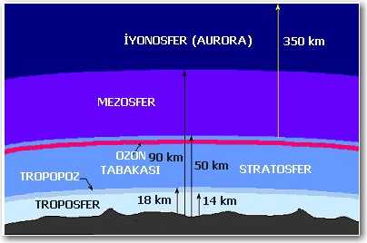
Yeryüzünü saran hava tabakasına atmosfer denir.
Atmosferin kalınlığı yerden itibaren 560 km.ye kadar uzanır.
Atmosferin tabakalarını belirleyen en önemli faktör sıcaklıktır.
Yerçekimi dolayısıyla havanın yeryüzüne yaptığı ağırlık “hava basıncı” olarak tanımlanır. Atmosferi oluşturan hava kütlesinin %99'u 32 km.nin altındadır.

Slide 5
ATMOSFERİN ÖZELLİKLERİ
Gazlardan oluşmuştur.
Bu gazların %78 i azot
%21 i oksijen
%1 i karbondioksit, su buharı, ozon gazı ve asal gazlardır.
Karbondioksit, su buharı ve ozon gazı miktarı yere ve zamana göre değişen gazlardır.

Slide 6
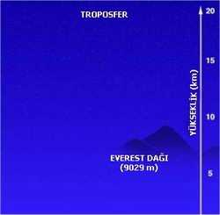
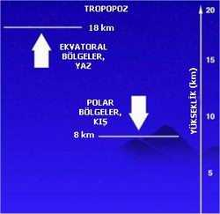

Kalınlığı ekvatordan kutuplara azalır. Nedeni;
Yerçekimi
Çizgisel hız
Sıcaklık
Daha çok yerden yansıyan ışınlarla ısındığı için yerden yükseldikçe sıcaklık her 200 m.de 1 derece azalır.
Yoğunluğu en dıştaki katmana doğru azalır.

Slide 7

Atmosferin Katmanları

Slide 8
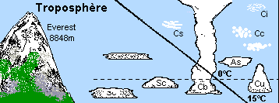
Troposfer
Yer yüzeyinden 11-12 km yüksekliğe kadar sıcaklık yükseklikle azalır.
Hava olaylarının büyük bölümü bu tabaka içerisinde görülür.
Kalınlığı (troposferin bittiği seviye “tropopoz” kutuplarda 8, ekvatorda 16 km. civarındadır ve mevsimlere göre değişiklik gösterir.
Kuvvetli hava akımları yani jet stream rüzgarları bu seviyeler civarındadır.

Slide 9
Atmosferi oluşturan gazların % 75-80'i bu tabaka içerisinde yer alır. Yapısı tamamen yer radyasyonuna bağlı olarak değişir.
Su buharının %99'u troposfer tabakasında yer alır. Su buharı konsantrasyonu enlemlere göre değişiklik gösterir ve büyük bölümü tropik enlemlerde yer alır. Su buharı solar enerjiyi ve yerden gelen termal radyasyonu absorbe ederek sıcaklığın ayarlanmasında önemli rol oynar.
Sıcak hava yükselme, soğuk hava çökme eğiliminde ise bu troposferde bir noktadaki daha fazla hava hareketi demektir ve bu da türbülans anlamına gelir. Bundan dolayı meteorolojistler troposferi mükemmel karışım olarak tanımlarlar. Eğer troposfere kirlilik ilave edilirse, atmosfere karışan bu kirleticiler birkaç gün ya da birkaç hafta sonra asit yağmurları vb. olarak yere geri dönecektir. Bu troposferin kendi kendini temizleme mekanizmasıdır.

Slide 10
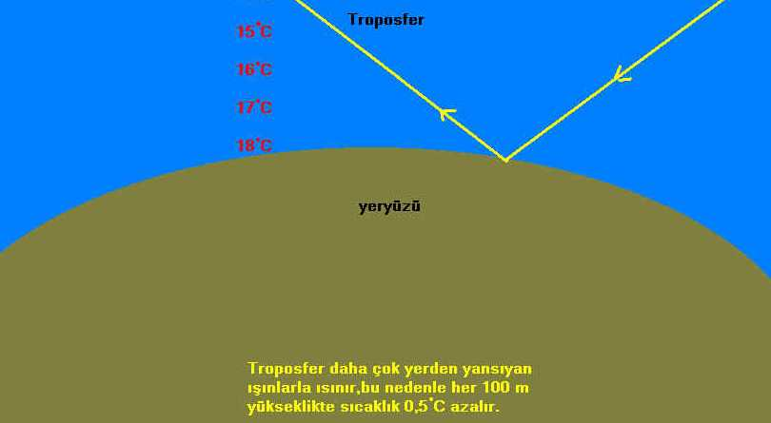

Slide 11
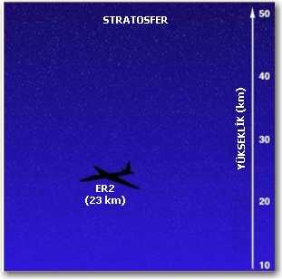
Stratosfer
Troposferin üstünde 17-30 km.ler arasındaki tabakadır.
İklim olayları görülmez.
Sıcaklık değişimi azdır.

Slide 12
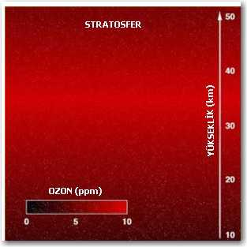
Ozonosfer
Ozon tabakasının iki önemli işlevi vardır:
Birincisi yeryüzündeki temel ısı dengesine yardımcı olmak,
ikincisi zararlı UV radyasyonunun yeryüzüne ulaşmasına engel olmak.
Ozon her iki işlemi de stratosfer tabakasında gerçekleştirir.
Ozonun yok olması ya doğal (UV radyasyon veya moleküllerin çarpışması) ya da insan kaynaklıdır (kloraflorakarbonlar, vs.).

Slide 13
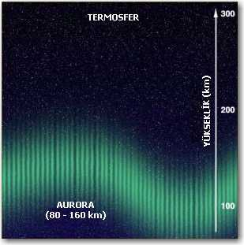
Termosfer
80- 90 km.nin üzerinde uzanır.
Hava çok incedir.
Sıcaklık yükseklikle artar, sıcaklık çok yüksektir, burada ultraviyole radyasyonu ısıya dönüşmektedir. Bu tabakada sıcaklık 2000 dereceye kadar ulaşmaktadır.
100-200 km.lerde atmosferdeki temel bileşenlerden nitrojen ve oksijen bulunmaktadır. Oksijen UV radyasyonunu absorbe etmektedir ve büyük miktarda kinetik enerji ortaya çıkmaktadır.

Slide 14
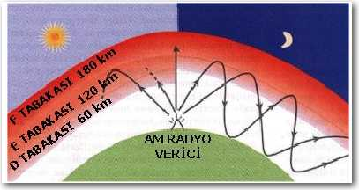
Termosfer tabakası ikiye ayrılır: İyonosfer ve Eksosfer.
İyonosfer
Bu tabaka termosferin alt bölümüdür,
80 ila 550 km arasında yer alır.
Gaz partikülleri güneşten gelen ultraviyole ve X-ray radyasyonunu absorbe eder.
Gaz partikülleri elektrik yüklenir (iyonlar). Radyo dalgaları bu seviyeden yeryüzüne döner.

Slide 15
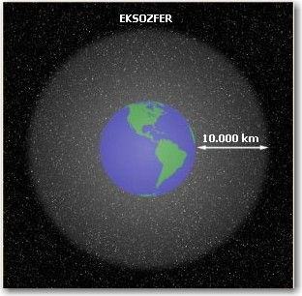
Eksozfer
Eksozfer yer yüzeyinden oldukça uzak mesafede bir bölgedir.
550 km.den binlerce kilometreye kadar uzanır, genellikle uydular bu bölgede bulunur.
Bu bölge yeryüzü atmosferi ile gezegenler arası uzayda bir geçiş zonu olarak adlandırılır.

Slide 16
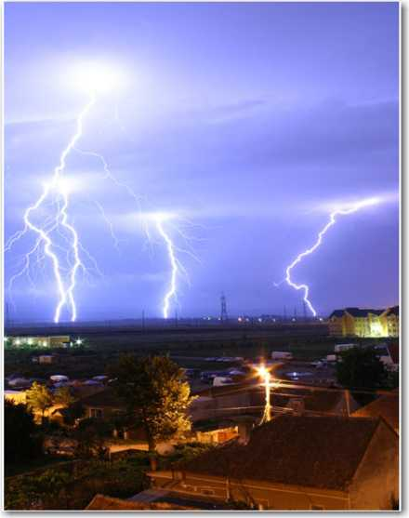
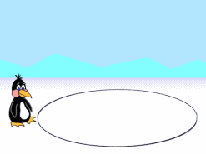
ATMOSFERİN FAYDALARI
İklim olayları meydana gelir.

Slide 17
Güneşten gelen ve canlılar için zararlı olan ışınları süzer.
Dünyamızla birlikte dönerek sürtünmeden doğacak yanmayı önler.
Hayat için gerekli gazları bulundurur.

Slide 18
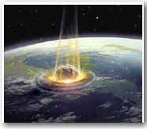
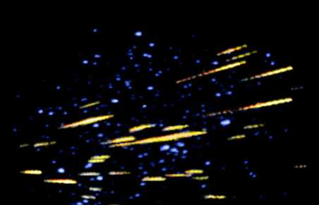

Meteorların yeryüzüne düşmesini engeller.

Slide 19
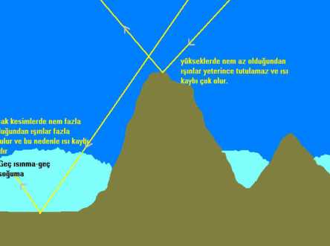
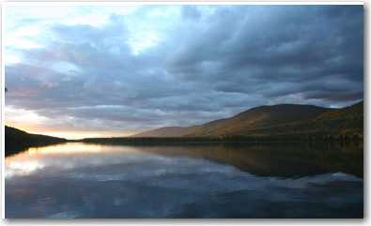
Dünyamızın aşırı ısınmasını ve soğumasını önler.

Slide 20
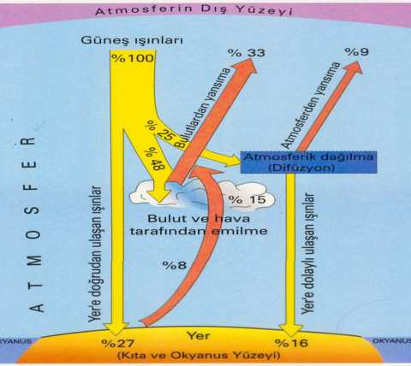
Güneş ışınlarının dağılmasını sağlayarak, gölgede kalan yerleri de aydınlatır.

Slide 21
İKLİM ELEMANLARI

Slide 22

SICAKLIK

Slide 23
SICAKLIĞI ETKİLEYEN KOŞULLAR
Güneş ışınlarının yere değme açısı
-enlem
-mevsimler
-günün saatleri
-bakı ve eğim
Yükselti
Nemlilik
Kara ve denizlerin ısınma özelliği
Okyanus akıntıları
Rüzgarlar
Yüzeyin özelliği

Slide 24
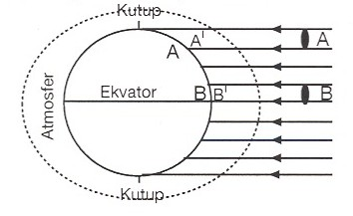
1. Güneş Işınlarının Düşme Açısı
a) Güneş ışınlarının yere düşme açısı dünyanın şekline göre değişir.
Dünyanın şekli nedeniyle güneş ışınları Ekvator’a yıl boyunca dik ve dike yakın açıyla gelirken, kutuplara doğru daha küçük açıyla gelmektedir. Işınların atmosferde aldığı yol uzadıkça yeryüzüne gelen enerji miktarı da azalmaktadır.

Slide 25
b) Güneş ışınlarının yere düşme açısı günün saatine göre değişir.
Dünyanın günlük hareketi nedeniyle Güneş ışınlarının yere düşme açısı gün içinde değişir. Işınlar öğle saatinde daha büyük açıyla yere ulaştığından ısıtma derecesi artar. Yalnız günün en sıcak saati 13.00-14.00 arasındadır. Bunun nedeni o ana kadar birikmiş sıcaklık değeridir.

Slide 26
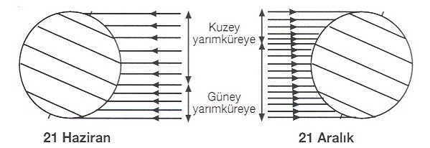
c) Güneş ışınlarının yere düşme açısı mevsimlere göre de değişir.
Eksen eğikliği ve yıllık hareket nedeniyle Dünya’nın Güneşe olan konumu yıl içinde sürekli değişmektedir.
Güneş ışınları 21 Haziran’da Kuzey Yarımküre’ye, 21 Aralık’ta Güney Yarımküre’ye daha büyük açıya gelir. Işınların açısı büyüdükçe yere ulaşan enerji miktarı da artmaktadır.

Slide 27
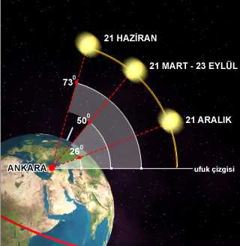

Slide 28
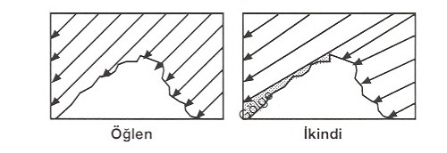
d) Güneş ışınlarının yere düşme açısı yer şekillerinin bakı durumuna ve eğimine göre değişir.
Güneşe dönük yamaçlar daha çok ısınır. Bu durum yarımkürelere göre değişir. Kuzey Yarımkürede güney yamaçlar, Güney Yarımkürede kuzey yamaçlar daha çok ısınmaktadır.
Güneş ışınlarının bir yüzeye dik veya eğik gelmesi gelen enerji miktarını etkilemektedir.
Işın demeti eğik geldiği zaman daha çok yansımaya uğrar. Ayrıca daha geniş bir alanı ısıtmak zorunda kaldığı için birim alana düşen enerji miktarı azalır. Dik gelen ışınlar daha çok ısıtır.

Slide 29
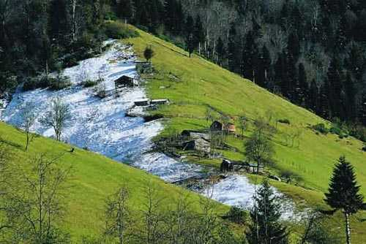

Slide 30
2. Yükselti
Atmosfer yerden yansıyan ışınlarla ısınmaya başlar. Bu yüzden yükseldikçe sıcaklık ortalama olarak her 200 m.de 1°C azalır.
Aşağıdakilerden hangisi yükseltinin sıcaklık üzerindeki etkisine örnek gösterilebilir?
Bitkilerin kutuplara doğru kuşaklar oluşturması
B) Temmuz ayında Asya’nın Avrupa’dan sıcak olması
Alçak enlemlerde ürünlerin olgunlaşma süresinin daha kısa olması
Ankara’nın ortalama sıcaklığın Erzurum’dan yüksek olması
E) Kuzey Yarımkürede güneye bakan yamaçların daha sıcak olması

Slide 31
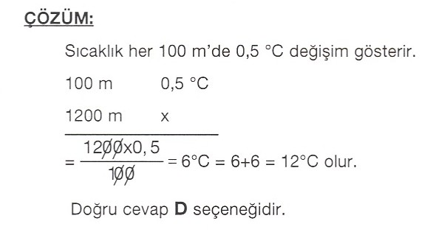
ÖRNEK :
1200 m yükseklikteki bir yerde hava sıcaklığı 6°C olarak ölçülmüştür. Diğer şartlar eşitse aynı anda deniz seviyesinde sıcaklığın kaç derece olması beklenir?
A)0 B)6 C)10 D)12 E)18

Slide 32
Gerçek sıcaklık
Yer şekilleri yani yükselti hesaba katılır.
İndirgenmiş sıcaklık
Yükseltiler yok sayılır sıcaklıklar deniz seviyesine indirilir.
İndirgenmiş sıcaklık
Gerçek sıcaklık
Düşük sıcaklık adacığı
10 C
10 C
9 C
-1 C
9 C
8 C
8 C
7 C
Yüksek sıcaklık adacığı
6 C
7 C
11 C
6 C
5 C

Slide 33
3. Nem
Havadaki nem, fazla ısınmayı ve soğumayı engellediği için nemin fazla olduğu alanlarda günlük ve yıllık sıcaklık farkı azdır. Nemin fazla olduğu yerlerde iklimin ılıman olmasının nedeni budur. Örneğin; nemli olan Rize’de günlük sıcaklık farkı nemin az olduğu Konya’dan daha az olmaktadır.

Slide 34
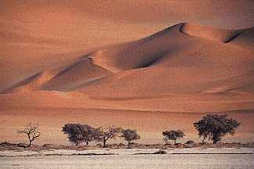
ÇÖL İKLİMİ

Slide 35
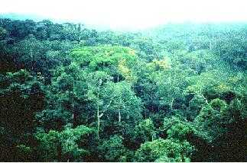
EKVATORAL İKLİM

Slide 36
4. Kara ve Denizler
Kara ve denizlerin ısınma özellikleri farklı olduğu için, karalar denizlere oranla daha çabuk ısınır ve daha çabuk soğurlar. Denizlerde mevsimlik sıcaklık farkı azdır. En yüksek ve en düşük sıcaklıklara karalarda rastlanır.
Enlem etkisiyle Ekvator’dan gelen akıntılar sıcaklığı arttırırken, kutuplardan gelen akıntılar ise sıcaklığı düşürmektedir. Akıntılar geldikleri bölgelerin iklimleri üzerinde etkili olurlar. Aynı enlem üzerindeki karaların doğu ve batı kıyılarının sıcaklıklarının farklı olmasına yol açarlar.
Örneğin; Gulf stream sıcak su akıntısı, İngiltere ve Batı Avrupa kıyılarında ılıman bir iklimin etkili olmasını sağlar.
5. Okyanus Akıntıları

Slide 37
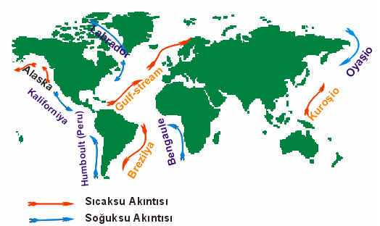
OKYANUS AKINTILARI

Slide 38
Sıcak rüzgarlardan etkilenen yerlerde sıcaklık yükselirken, soğuk rüzgarların etkisinde kalan alanlar da ise sıcaklık düşmektedir. Kuzey Yarımkürede güneyden esen rüzgarlar sıcak, kuzeyden esen rüzgar soğuk etkiye sahiptir. Bu durum enlem etkisiyle açıklanabilir.
Kara ve denizlerin dağılışı yeryüzündeki sıcaklığın dağılışını etkilemektedir. Her iki yarımkürede de denizler karalardan fazladır. Ancak Kuzey Yarımkürede karalar (%39), Güney Yarımküre’den (%19) daha fazladır. Buna bağlı olarak Kuzey Yarımküre’de yıllık sıcaklık ortalaması, nüfus sayısı, yıllık basınç farkı Güney Yarımküre’den daha fazladır.
7. Rüzgarlar
4. Kara ve Denizlerin Dağılışı

Slide 39
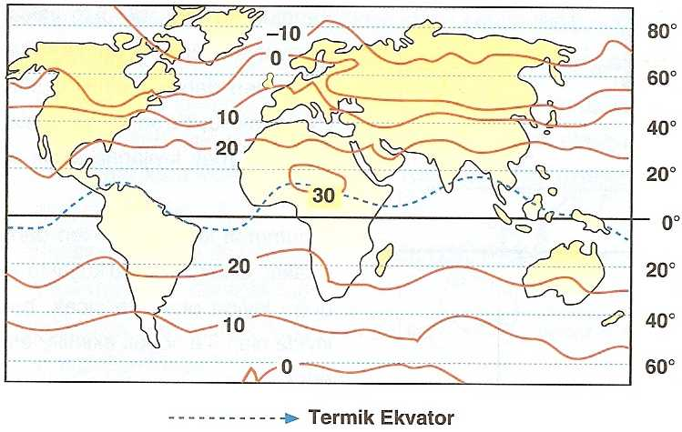
DÜNYA YILLIK İZOTERM HARİTASI
En yüksek sıcaklıklara dönenceler civarındaki karaların iç kısımlarında rastlanır. (dinamik alçalıcı hava-nem azlığı)
En yüksek sıcaklıklara K.Y.K.de rastlanır (karaların oranı)
En düşük sıcaklıklara kutuplar çevresindeki karalar üzerinde rastlanır. (enlem ve karasallık)
Yüksek enlemlerde kıtaların batı ve doğu kıyılarının sıcaklığı farklıdır (okyanus akıntıları)
İzoterm eğrilerinin uzanışı paralellere uymaz. (kara ve deniz dağılımı- okyanus akıntıları)Bu durum kuzey yarım kürede karaların daha fazla olmasına bağlı olarak daha belirgindir.
Karasallık, denizellik ve okyanus akıntılarının etkisiyle Termik ekvator Yer ekvatorundan sapmalar gösterir.

Slide 40
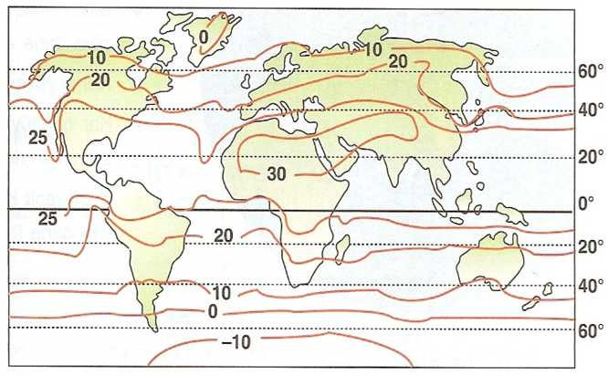
DÜNYA TEMMUZ AYI İZOTERMİ
Kuzey yarım küre güney yarım küreden daha sıcaktır. (Mevsim etkisi-güneş ışınlarının düşme açısı- eksen eğikliği)
En sıcak yerler kuzey yarımkürede yengeç dönencesi civarındaki karaların iç kesimleridir.(dinamik alçalıcı hava hareketleri-nem azlığı)
En soğuk yerler güney yarım kürede Antarktika kıtası üzerindedir. (Mevsim etkisi-güneş ışınlarının düşme açısı- eksen eğikliği)

Slide 41
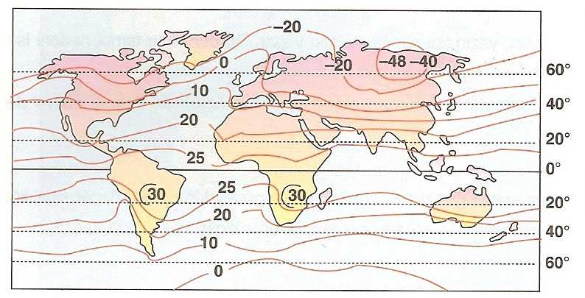
DÜNYA OCAK AYI İZOTERMİ
Güney yarım küre kuzey yarım küreden daha sıcaktır. (Mevsim etkisi-güneş ışınlarının düşme açısı- eksen eğikliği)
En sıcak yerler güney yarımkürede oğlak dönencesi civarındaki karaların iç kesimleridir.(dinamik alçalıcı hava hareketleri-nem azlığı)
En soğuk yerler kuzey yarım kürede kutba yakın yerlerdeki karalar üzerindedir. (Mevsim etkisi-güneş ışınlarının düşme açısı- eksen eğikliği-karasallık)

Slide 42

Sıcaklığı Etkileyen Koşullara Örnekler

Slide 43


Sinop’ta sıcaklığın Antalya’dan düşük olması
?
Enlem

Slide 44
Türkiye’nin Norveç’ten sıcak olması
?
Enlem

Slide 45
Erzurum’un Ankara’dan soğuk olması
?
Yükselti

Slide 46
Kars’ın indirgenmiş sıcaklığı ile gerçek sıcaklığı
arasındaki farkın fazla olması
?
Yükselti

Slide 47
İzmir’deki yıllık sıcaklık farklarının Konya’dan
az olması
Nem-Deniz etkisi
?

Slide 48
Çöllerde günlük sıcaklık farklarının fazla olması
?
Nem

Slide 49
Sibirya’da yıllık sıcaklık farklarının fazla olması
?
Karasallık

Slide 50
Karadeniz kıyılarında yıllık sıcaklık farklarının
az olması
Nem-Deniz Etkisi
?

Slide 51
Ekvatorda günlük ve yıllık sıcaklık farklarının
az olması
?
Nem-Enlem

Slide 52
Torosların aynı yükseltideki her iki yamacındaki
bitki örtüsünün farklı olması
?
Bakı

Slide 53
Ekvatordan kutuplara bitki örtüsünün kuşaklar
oluşturması
?
Enlem

Slide 54
Ekvatorda kalıcı karlara rastlanması
?
Yükselti

Slide 55
İsveç’teki kalıcı kar sınırının İtalya’dan alçakta
olması
?
Enlem

Slide 56
Bir dağın yamaçlarında yağmur yağarken
zirvesinde kar yağması
?
Yükselti

Slide 57
İngiltere’nin batı kıyılarının aynı enlemdeki
Kanada’nın doğu kıyılarından sıcak olması
Okyanus Akıntıları
?

Slide 58
Sabahları sisin yoğun olması
Dünyanın eksen hareketi
?

Slide 59
Kışın sisin yoğun olması
Dünyanın yıllık hareketi
?

Slide 60
Akdeniz Bölgesinden Marmara Bölgesine doğru
Maki sınırının alçalması
?
Enlem

Slide 61
Akdeniz bölgesindeki dağların güney
Yamaçlarında kar erimelerinin kuzey yamaçlara
göre daha erken başlaması
?
Bakı

Slide 62
Türkiye’de buzulların oluşturduğu şekillere
rastlanması
?
Yükselti

Slide 63

Normal koşullarda, günlük hava sıcaklığının en düşük olduğu zaman, Güneş’in doğma zamanıdır.
Bu durum aşağıdakilerden hangisiyle ilgilidir?
Gündüzleri alınan ısının yetersizliği
Yeryüzünün gece boyunca ısı kaybetmesiyle
Geceleri atmosferde nem oranının artmasıyla
Gece-gündüz sıcaklık farkının artmasıyla
E) Geceleri hava basıncının düşmesiyle

Slide 64
Türkiye’de, Kuzey’den esen rüzgarlar hava sıcaklığını düşürür, Güney’den esen rüzgarlar ise yükseltir.
Bu gözlem, sıcaklıkla neyin ilişkisine örnek olabilir?
A) Yer şeklinin B) Yükseltinin
C) Boylamın D) Enlemin
E) Basıncın

Slide 65
Aşağıdakilerden hangisi, bakı etkisinin bir sonucu olarak, Güneş’e dönük yamaçlarda görülen bir durum değildir?
Havanın daha sıcak olması
Orman sınırının daha yüksek olması
Güneşlenme süresinin daha uzun olması
Aynı tür bitkilerde olgunlaşma süresinin daha kısa olması
E) Akarsu rejimlerinin daha düzenli olması

Slide 66
Aşağıdakilerden hangisi, yeryüzünde sıcaklığın enleme göre değiştiğine bir örnektir?
Çöllerin dönenceler çevresinde yer alması
Sibirya’nın dünyanın en soğuk yerlerinden biri olması
Bitkilerin geniş yapraklılar ve iğne yapraklılar şeklinde kuşaklara ayrılması
Okyanusların batı kıyısının genellikle doğu kıyılardan sıcak olması
E) Kalıcı karların yüksek dağlar üzerinde yer alması

Slide 67
◦C
30
20
10
Aylar
1 2 3 4 5 6 7 8 9 10 11 12
Yukarıda iki kentin aylık ortalama sıcaklık grafiği verilmiştir.
Bu kentlerin Kuzey Yarımküre’de yer aldığını söyleyebilmek için aşağıdakilerden hangisi kanıt gösterilebilir ?
Sıcaklığın bütün yıl sıfır derecenin üstünde olması
Sıcaklığın en yüksek değerine yedinci ve sekizinci aylarda ulaşması
sıcaklık eğrilerinin yılda iki kez kesişmesi
Dördüncü ve onuncu ay sıcaklık değerlerinin birbirine yakın olması
Yedinci ve sekizinci ay sıcaklıklarının eşit olması

Slide 68
10
5
0
-5
-10
Atmosferde yol alan bir balonun sıcaklık değişim grafiği yanda verilmiştir.
Atmosferde yükseldikçe her 100 metrede hava sıcaklığı 0,5 derece azaldığına göre, bu balonun yerden yüksekliğinin değişimini gösteren grafik aşağıdakilerden hangisidir ?
Yükseklik
Yükseklik
Yükseklik
A)
B)
C)
Yol
Yükseklik
Yol
Yükseklik
Yol
D)
E)
Yol
Yol

Slide 69
Deniz düzeyinden yukarı çıkıldıkça atmosferin yoğunluğu azaldığına göre, denizden yüksekliği fazla olan bir yerde aşağıdakilerden hangisi gözlenir ?
Sıcaklığın fazla olması
Gökyüzünün kapalı olması
Sürekli rüzgar olması
Havanın çabuk ısınıp soğuması
Atmosferde su buharının artması

Slide 70
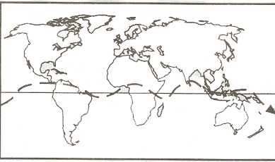
Aşağıdaki haritada meridyenlerin an sıcak noktalarını
birleştiren Termik Ekvator ile Yer Ekvator’u görülmektedir
Yer Ekvatoru
I. Okyanus akıntıları
II. Sürekli rüzgarlar
III.Bitki örtüsü
IV.Karasallık
Termik Ekvatoru, Yer Ekvatorundan sapmalar göstermesi;
Etmenlerinden hangileri ile açıklanabilir ?
I ve II B) I ve III C) I ve IV D)II ve III
E) III ve IV

Slide 71
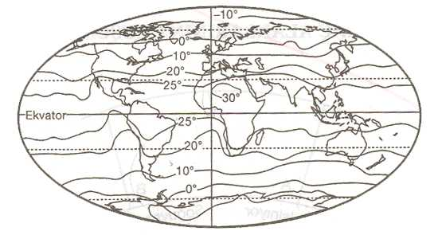
Aşağıdaki Dünya yıllık izoterm haritasında, Ekvator’dan kuzeye ve güneye gittikçe sıcaklıkların genellikle düştüğü görülmektedir.
Haritada görülen bu durumun nedeni aşağıdakilerden hangisidir ?
Dünya’nın ekseninin Ekvator’a dik olması
Dünya’nın ekseni çevresinde batıdan doğuya doğru dönmesi
Güneş ışınlarının düşme açışlarının farklı olması
Dönencelerden Ekvator’a doğru yıl boyunca rüzgar esmesi
Dünya’nın yörüngesinin elips şeklinde olması

Slide 72
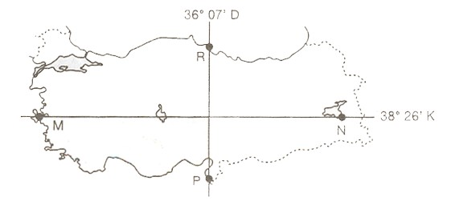
Aşağıdaki haritada gösterilen M noktasında yıllık sıcaklık ortalaması 17°C, N noktasında 9 °C, P noktasında 18 °C, R noktasında 15 °C’dir.
Bu noktalardan M ile N, P ile R arasındaki yıllık sıcaklık farkını oluşturan
başlıca etkenler aşağıdakilerin hangisinde birlikte verilmiştir ?
M – N
P – R
Bakı Enlem
Bitki örtüsü Yükselti
Yükselti Enlem
Yükselti Bakı
Enlem Bitki örtüsü

Slide 73
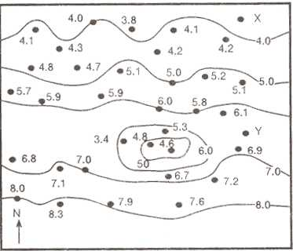
Yukarıda bir bölgenin izoterm haritası verilmiştir.
Bu haritadaki bilgilere dayanarak aşağıdaki yargılardan hangisine ulaşılamaz ?
Düşük sıcaklık adacığı, kapalı izoterm eğrisiyle gösterilmiştir.
İzoterm eğrileri birer derece aralıkla geçmektedir.
X noktasından Y noktasına gidildikçe sıcaklık artmaktadır.
Bir eğri üzerindeki her noktanın sıcaklık değeri aynıdır.
Sıcaklık değerleri deniz seviyesine indirgenmiştir.

Slide 74
Yeryüzünden yükseldikçe, sıcaklık her 100 metrede 0,5 °C azalır. Deniz seviyesinde indirgenmiş sıcaklıklar bu ilkeden yararlanılarak hesaplanır.
Aşağıdaki tabloda, beş merkezin aynı gün ve saatteki gerçek sıcaklıkları ile deniz seviyesine indirgenmiş sıcaklıkları verilmiştir.
Merkez | Gerçek Sıcaklık (°C) | İndirgenmiş Sıcaklık (°C)
I | -10 | -5
II | -5 | 5
III | 0 | 8
IV | 5 | 12
V | 6 | 12
Tablodaki bilgilere göre, bu merkezden hangisinin yükseltisi en fazladır ?
I B) II C) III D) IV
E) V

